Slide 1

Целевое обучение как эффективный инструмент адресной подготовки педагогических кадров
www.nspu.net
Ректор ФГБОУ ВО «НГПУ»
ГЕРАСЁВ А.Д.

Slide 2
Нормативные документы регламентирующие организацию целевого обучения
Федеральный закон от 29.12.2012 года № 273-ФЗ "Об образовании в Российской Федерации".
Приказ Министерства образования и науки РФ от 14 октября 2015 г. N 1147 "Об утверждении Порядка приема на обучение по образовательным программам высшего образования - программам бакалавриата, программам специалитета, программам магистратуры" (с изменениями и дополнениями).
Федеральный закон от 3 августа 2018 года №337-ФЗ «О внесении изменений в отдельные законодательные акты РФ в части совершенствования целевого обучения».
Постановление правительства Российской Федерации от 21 марта 2019 года №302 «О целевом обучении по образовательным программам среднего профессионального и высшего образования и признании утратившим силу постановления Правительства Российской Федерации от 27 ноября 2013 г. № 1076».
www.nspu.net

Slide 3
Организация приема на целевое обучение в НГПУ
Минобрнауки РФ
НГПУ
МО НСО
www.nspu.net
ИС «ПЕДКАДРЫ НСО»
Управления образования
СОШ
Д\С
ДО

Slide 4
Целевая квота в 2019 году
установлена распоряжением Правительства РФ от 18.05.19 №979-р | всего | очная | заочная
НГПУ бакалавриат | 177 | 87 | 90
КФ НГПУ бакалавриат | 22 | 7 | 15
НГПУ специалитет | 2 | 2 | 0
НГПУ магистратура | 118 | 19 | 99
ИТОГО | 319 | 115 | 204
www.nspu.ru

Slide 5
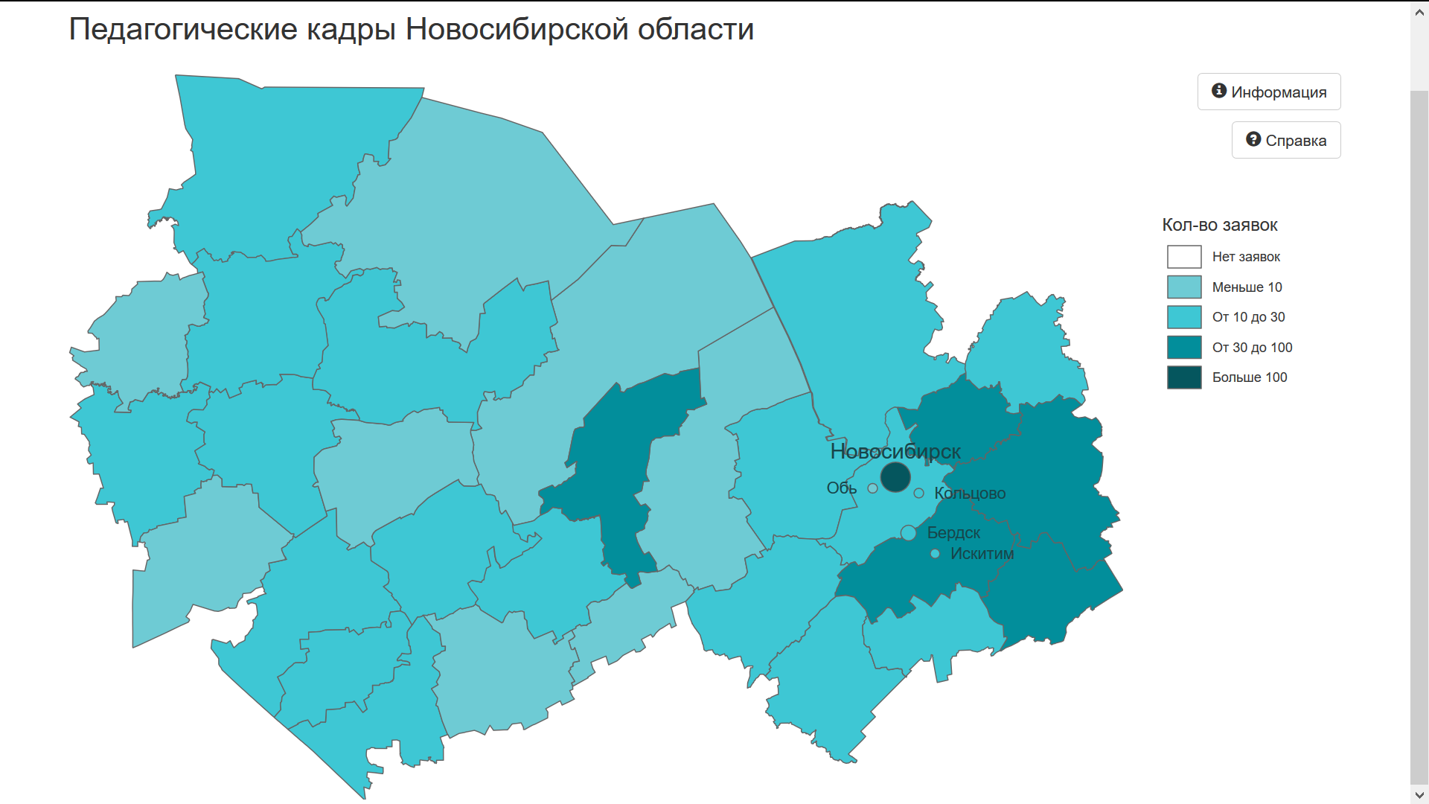
Заявки на целевое обучение в 2019 году

Slide 6
Приём на целевое обучение по программам бакалавриата/специалитета в 2019 году
www.nspu.ru

Slide 7
Заказчики целевого обучения по программам бакалавриата/специалитета в 2019 году (НСО)
www.nspu.ru

Slide 8
Приём на целевое обучение по программам
магистратуры в 2019 году
www.nspu.ru

Slide 9
Заказчики целевого обучения по программам магистратуры в 2019 г (НСО)
www.nspu.ru

Slide 10
Прием в ФГБОУ ВО НГПУ на условиях целевого обучения
www.nspu.ru

Slide 11
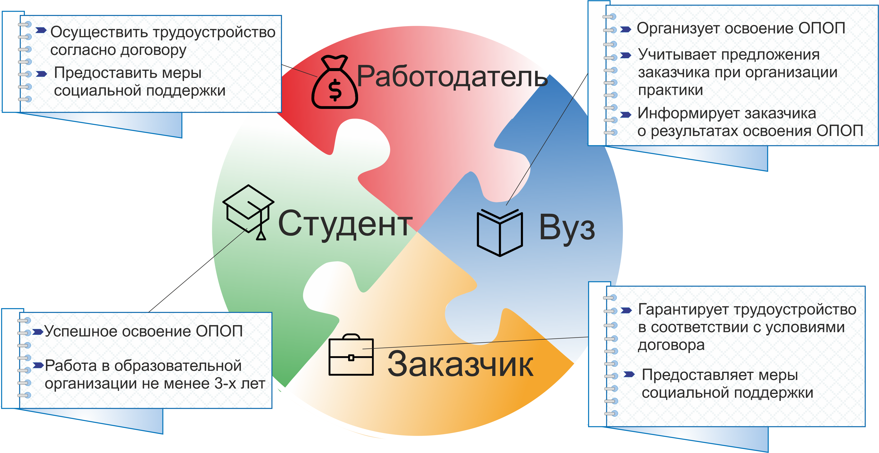
Взаимодействие между организаторами целевого обучения
www.nspu.net

Slide 12
Основные проблемы организации целевого обучения
Низкая активность отдельных муниципалитетов в организации целевого обучения.
Отсутствие традиции прогноза кадровой потребности для образовательной организации и муниципалитета.
В бюджеты муниципалитетов и образовательных учреждений не заложены финансы на меры социальной поддержки.
Отсутствие взаимодействия с «целевиком» в период его обучения в вузе.
www.nspu.net

Slide 13
Спасибо за внимание!
www.nspu.net

